Slide 1
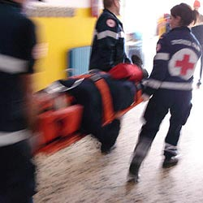
Прва Помоћ
Др Давид Иванов
Драган Бјелић

Slide 2
Прва помоћ
Шта је прва помоћ?
Скуп мера и поступака којима се спасава живот и спречава погоршање стања.
Који су циљеви прве помоћи?
  Спасавање живота
  Убрзање излечења
  Смањење инвалидности
  Рана рехабилитација

Slide 3
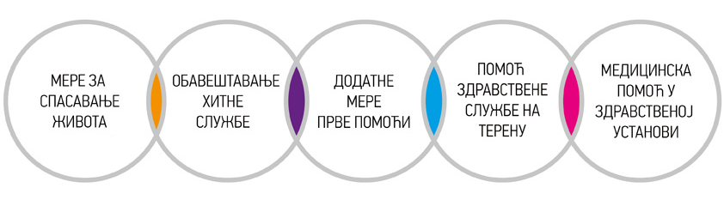
Ланац Спасавања
Место прве помоћи

Slide 4
5 основних корака на месту несреће
1 | Процените место незгоде
 | Осигурајте сопствену безбедност и безбедност осталих присутних
2 | Процените стање унесрећених и утврдите да ли је некоме живот озбиљно угрожен: Да ли је свесна - Да ли дише Да ли јако крвари - Да ли сме да се помера
3 | Пружите мере неодложне помоћи: Обезбедите проходност дисајних путева Примените мере оживљавања - Зауставите крварење
4 | Обавестите одговарајуће хитне службе
5 | Пружите мере додатне прве помоћи до доласка здравствене службе

Slide 5
1. КОРАК | Процените место незгоде
 | Осигурајте сопствену безбедност и безбедност осталих присутних
Процењујемо
ОПАСНОСТ
По нас
По повређене
По околину
ГДЕ И КАКВУ ВРСТУ ПОМОЋИ МОЖЕМО ДА ОЧЕКУЈЕМО ИЗ ОКОЛИНЕ?
ДА ЛИ НАМ ЈЕ НЕОПХОДНА СТРУЧНА ПОМОЋ?

Slide 6
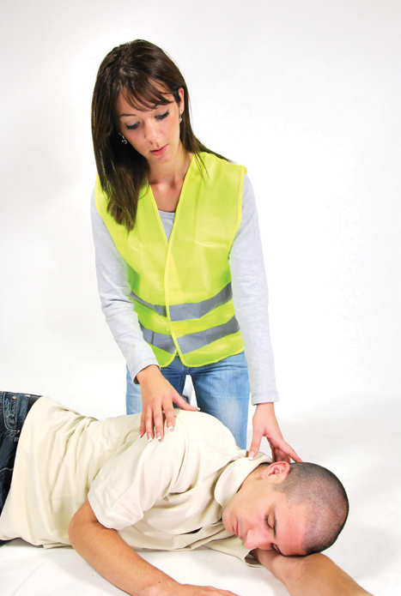
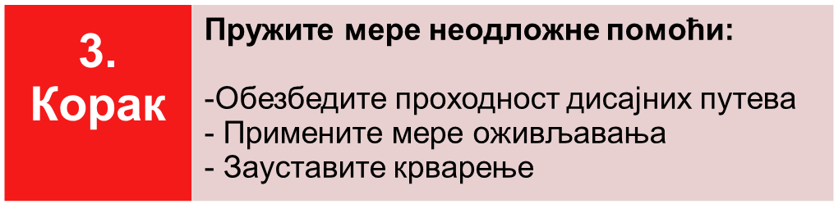
Наравно, сви ови кораци за процену стања унесрећеног и пружање прве помоћи зависе од конкретне ситуације на терену ...
2. Корак | Процените стање унесрећених и утврдите да ли је некоме живот озбиљно угрожен: Да ли је свесна Да ли дише Да ли јако крвари Да ли сме да се помера

Slide 7
1. Провера стања свести
  Код сумње да је особа изгубила свест:
  Благо продрмај за рамена и упути гласна питања:
    Да ли сте добро?
    Да ли ме чујете?
    Ако ме чујете отворите очи!
а) Особа је свесна → разговор даље иде у правцу механизма и околности повређивања (ШТА, КАДА, КАКО се догодило, ГДЕ вас боли?)
б) Особа је без свести→ отворити дисајни пут

Slide 8
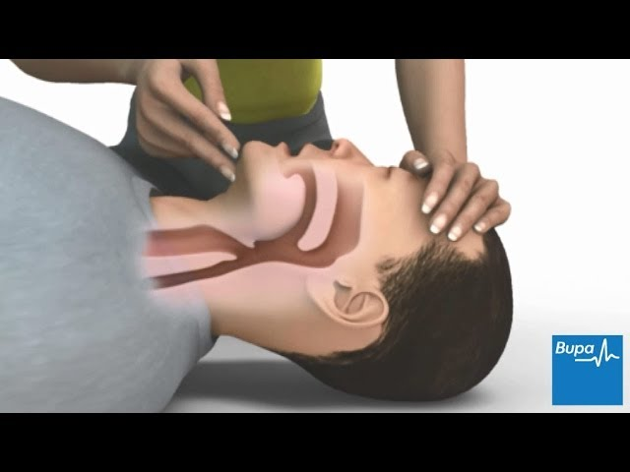
Отварање дисајног пута
(код особа без свести)
  Отварање дисајног пута врши се подизањем браде (забацивањем главе) уз истовремени притисак на чело
  Анимацију можете погледати на линку : https://www.youtube.com/watch?v=2fnS8mtqzms

Slide 9
2. Провера дисања
  Код особе без свести тек након што смо отворили дисајни пут приступамо провери дисања методом „Гледај, слушај, осети!“
- гледај (покрете грудног коша и стомака)
- слушај (струјање издахнутог ваздуха)
- осети (струјање ваздуха када приближиш лице устима и носу унесрећеног)
Ова провера дисања траје најдуже 10 секунди!

Slide 10
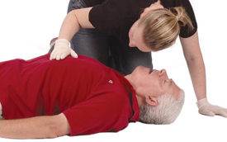
2. Провера дисања

Slide 11
  А) Уколико особа без свести дише → бочни (кома) положај
  Зашто?
  У стању дубоке несвести, за разлику од сна, сви телесни мишићи омлитаве. Ако онесвешћени лежи на леђима, долази до спуштања доње вилице и језика који може затворити дисајни пут. Могуће је и гушење сопственим повраћеним садржајем. Зато лице без свести мора лежати на боку, подупрто једном руком и ногом, с главом забаченом уназад. Тиме се обезбеђује проходност дисајног пута, јер се језик помера од задњег дела ждрела и омогућава се истицање пљувачке, крви и повраћеног садржаја из уста.
  Copyright Завод за хитну медицинску помоћ Нови Сад© 2015 ЗЗХМПНС

Slide 12
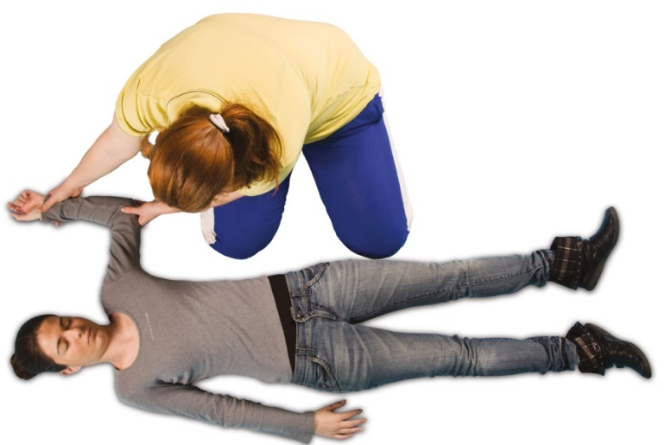
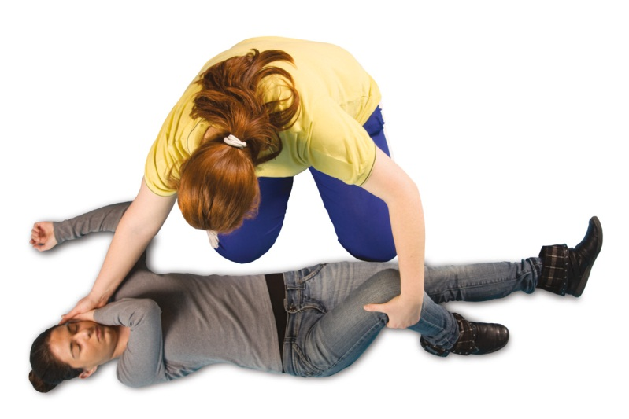
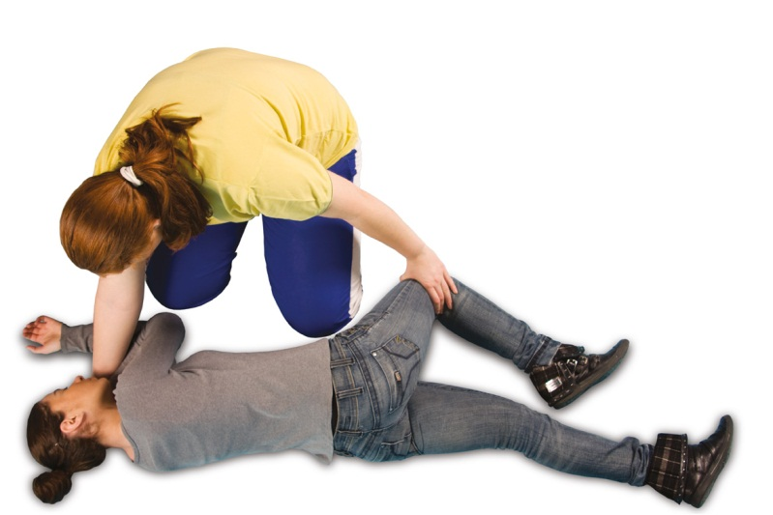
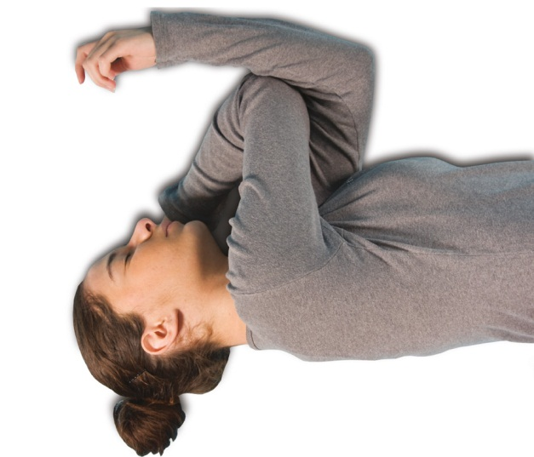
Бочни (кома) положај

Slide 13
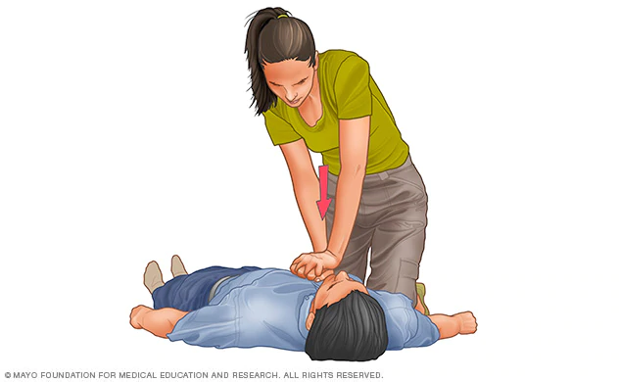
  Б) Уколико особа без свести не дише → Реанимација (КПР)
  Уколико сте сами, пре него започнете кардиопулмоналну реанимацију (КПР) ПОЗОВИТЕ ХИТНУ ПОМОЋ! У случају да има још присутних у Вашој околини замолите да Хитну помоћ позове неко други, а Ви одмах започите са оживљавањем унесрећене особе.

Slide 14
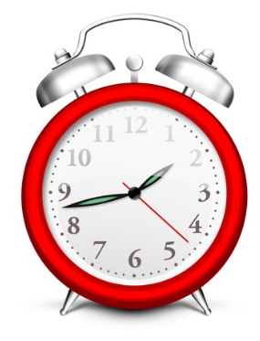
МЕРЕ ОЖИВЉАВАЊА - КПР
Време започињања оживљавања је од кључног значаја !
мин
0 1 2 3 4 5 6 7 8 9 10
Највећа шанса за преживаљавање код срчаног застоја
Сваког наредног минута могућност преживљавања се смањује за 10%

Slide 15


POZVATI HITNU POMOĆ
    MERE BEZBEDNOSTI
PROCENITI STANJE SVESTI
OTVORITI DISAJNI PUT
PROVERITI DISANJE
POZVATI 194
30 GRUDNIH KOMPRESIJA
2 INSUFLACIJE
#SePPCrew

Slide 16
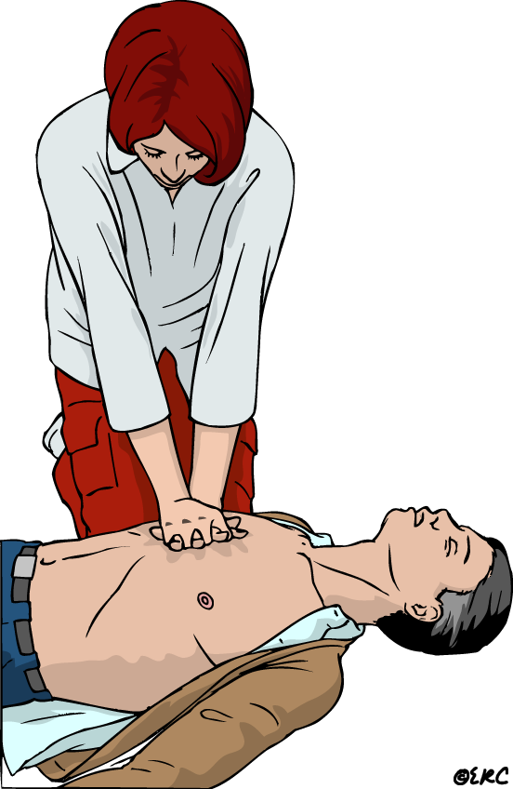
GRUDNE KOMPRESIJE
    MERE BEZBEDNOSTI
PROCENITI STANJE SVESTI
OTVORITI DISAJNI PUT
PROVERITI DISANJE
POZVATI 194
30 GRUDNIH KOMPRESIJA
2 INSUFLACIJE
#SePPCrew

Slide 17
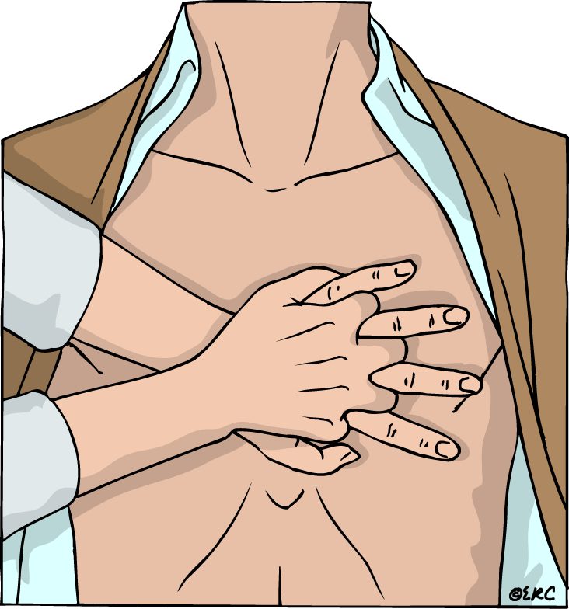
GRUDNE KOMPRESIJE
Postaviti koren dlana dominantne ruke na centar grudne kosti
Postaviti dlan druge ruke na ruku koja je postavljena na centar grudne kosti
Isprepletati prste dve ruke
Vršiti kompresiju grudnog koša:
  Frekvencom od 100/min
  Dubina komresije je 4-5 cm
  Kompresija i relaksacija treba da su ujednačeni
Ako je moguće smenjivati spasioce na svaka 2 min.
#SePPCrew

Slide 18
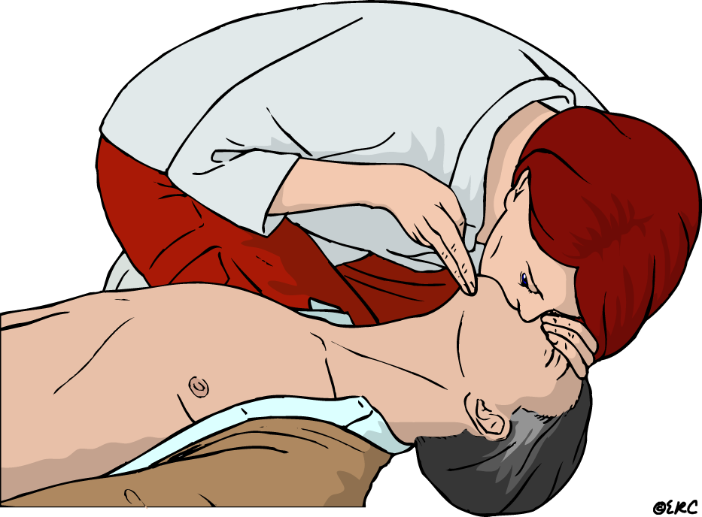
INSUFLACIJE
    MERE BEZBEDNOSTI
PROCENITI STANJE SVESTI
OTVORITI DISAJNI PUT
PROVERITI DISANJE
POZVATI 194
30 GRUDNIH KOMPRESIJA
2 INSUFLACIJE
#SePPCrew

Slide 19
INSUFLACIJE
Zabaciti glavu unesrećenog (otvaranje disajnog puta)
Zatvoriti meki deo nosa žrtve
Uzeti normalan udah
Postaviti svoje usne preko usta unesrećenog
Lagano insuflirati (uduvavati) vazduh u trajanju od 1 sec.
Posmatrati podizanje grudnog koša
Osloboditi meki deo nosa
Posmatrati spuštanje grudnog koša
Ponoviti ceo proces još jednom
#SePPCrew

Slide 20
ŠTA DALJE?
30 : 2
#SePPCrew

Slide 21
VAŽNO!
Reanimaciju radimo dok:
- ne stigne stručna pomoć i ne preuzme reanimaciju
- žrtva ne počne normalno disati
- spasilac ne postane iscrpljen
Ne postoji evidentirana ozbiljna infekcija kao posledica primene “veštačkog disanja”, ali naravno preporučuje se korišćenje zaštite (maramica, džepna maska).
Po najnovijim smernicama insuflacije nisu neophodne ukoliko smatrate da postoji opasnost da se zarazite
#SePPCrew

Slide 22
3. Да ли обилно крвари?
Осим губитка свести и престанка дисања (као и рада срца), обилно крварење такође представља по живот опасну ситуацију, било да је оно спољашње или унутрашње.
У погледу препознавања па и збрињавања спољашње крварење углавном не представља проблем за обучене лаике, стога ће оно овде бити детаљније описано
Дијагностиковање и збрињавање унутрашњег крварења увек је у надлежности лекара, те о томе овде неће бити речи.

Slide 23
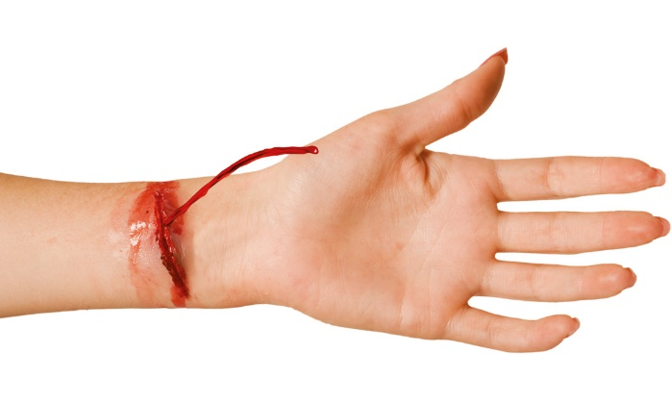
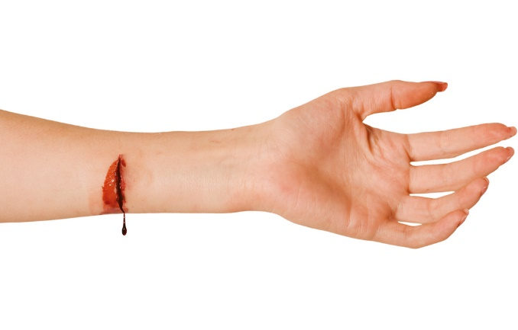
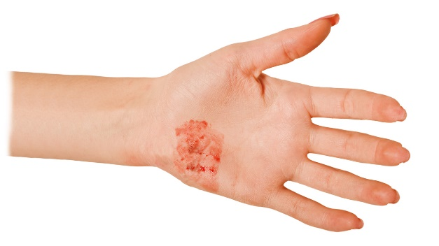
Крварење
Крварење је истицање крви из повређеног крвног суда.
Дели се према:
  Месту истицања:
    Спољашње или видљиво
    Унутрашње
  Врсти повређеног крвог суда:
    Артеријско
    Венско
    Капиларно
  Количини изгубљене крви
    Обилно
    Необилно

Slide 24
НАЧИН ЗАУСТАВЉАЊА СПОЉАШЊЕГ КРВАРЕЊА
Директан притисак на рану (преко газе) -само до постављања компресивног завоја
Компресивни завој
(уз елевацију/аутотрансфузију уколико је потребно)

Slide 25
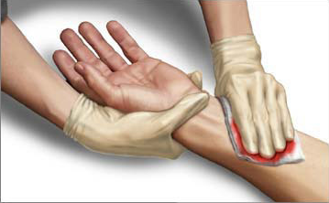
Директан притисак на рану
Комадом газе или тканине чврсто притисните место крварења.
Ако је у рану забодено страно тело (нож, дрво, стакло...) не смете га вадити. Крварење ћете зауставити притиском на рубове око страног тела.
Ова метода носи са собом опасност од брзог замарања спасиоца те попуштања саме компресије.

Slide 26


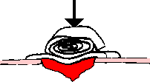

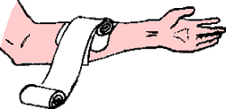
Компресивни завој
(газа + подлошка + завој)

Slide 27
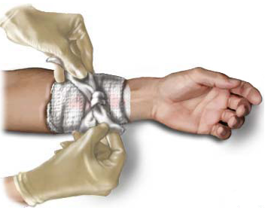
Компресивни завој
(газа + подлошка + завој)
На рану ставити стерилну газу.
На газу ставити подлошку (замотуљак завоја или тканине), тачно изнад места крварења. Као подлошка може послужити и мобилни телефон, комадић дрвета, камен...
Кружним завојем и “осмицама” чврсто стегнути подлошку.
Озлеђену руку или ногу треба држати у издигнутом положају (поготово ако је рана већа и крварење обилно)
Компресивни завој не сме бити превише стегнут (не сме спречити проток крви у подручју ниже од завоја). Проверити пулс и боју руке ниже од компресивног завоја и по потреби попустити.

Slide 28
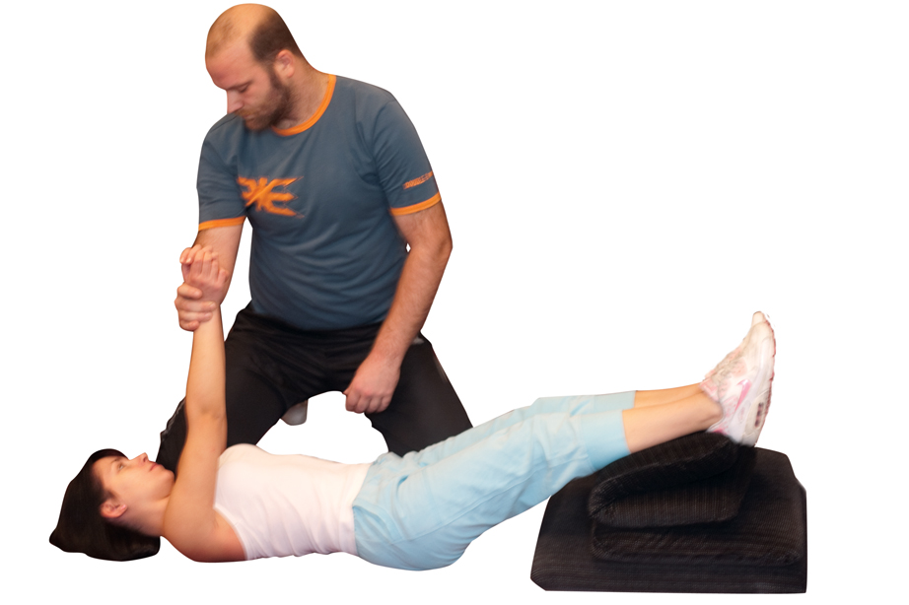


Предности положаја аутотрансфузије

Slide 29
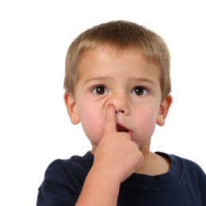
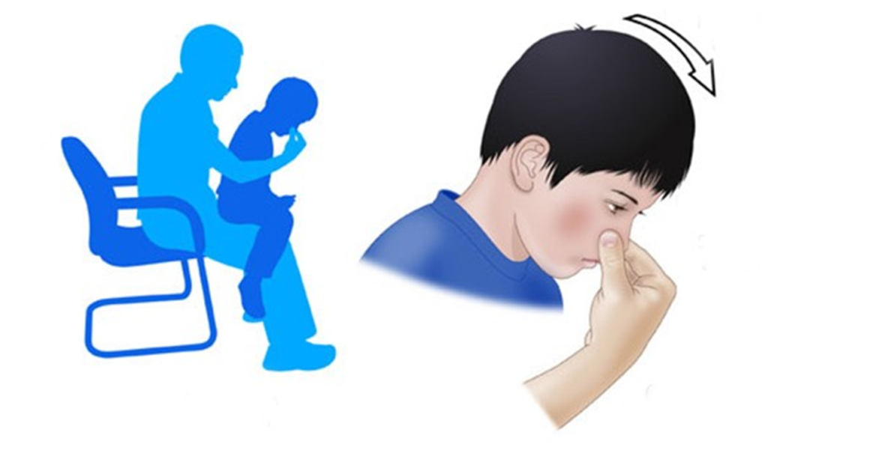
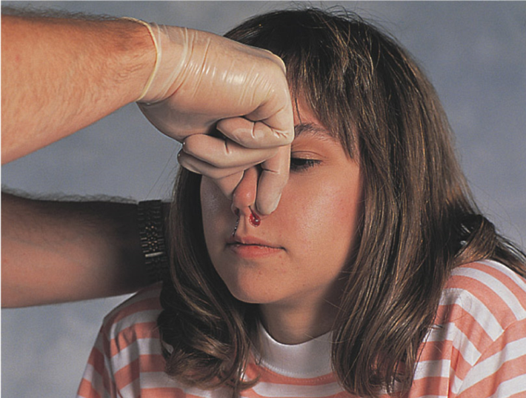
Најчешће настају услед трауме („чачкање носа“, гурање страног тела у нос, ударца...) или запаљења носне слузнице.
ПРВА ПОМОЋ: Особа треба да седи са главом надоле (положај лакат колена) и притисне меки део носа.
Крварење из носа
Углавном безалена крварења, али честа у дечијем добу.

Slide 30
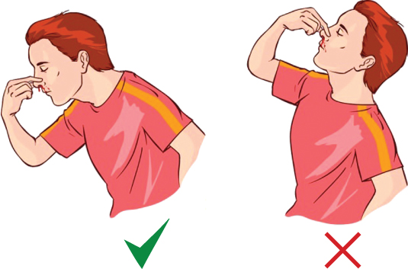
Може се поставити хладан облог у пределу задњег дела врата (стимулација вазоконстрикције – стезања кр. судова)
Уколико крварење не престане после 15 минута позвати 194 или хитно отићи у здравствену установу.

Slide 31
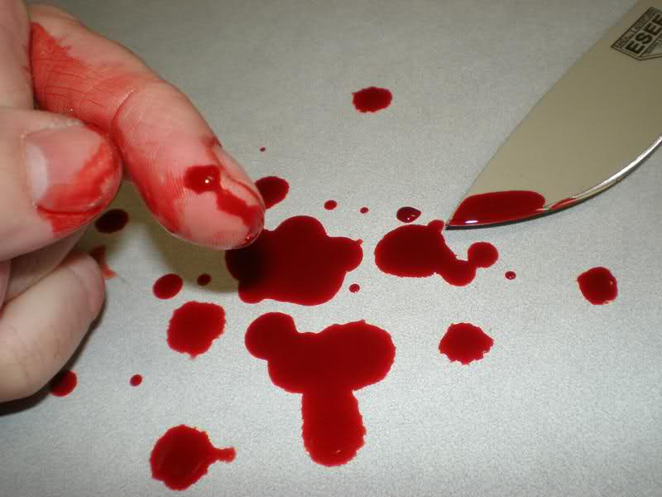
Ране
Ране су отворене повреде код којих долази до оштећења коже и других ткива испод њега.

Slide 32
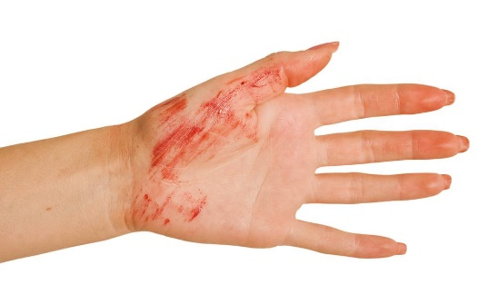
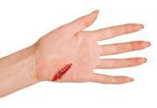
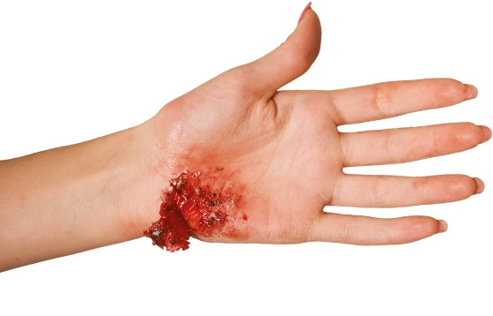
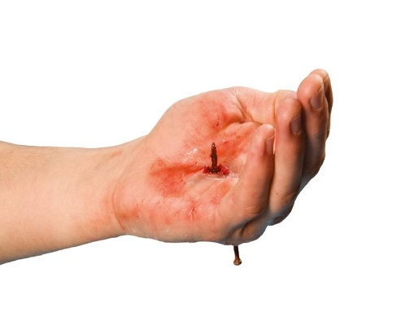
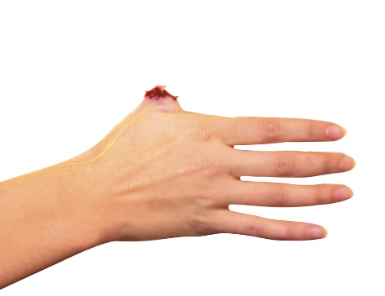
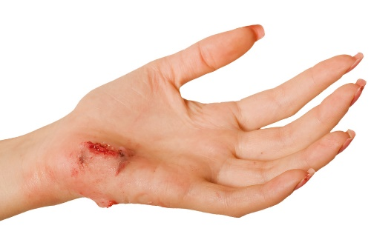
В Р С Т Е Р А Н А :
Огуљотина
Посекотина
Раздеротина
Уједна рана
Убодна рана
Ампутација

Slide 33
Опасности код рана
Крварење
Губитак свести
Инфекција ране
Бол

Slide 34
Третман ране
Са повређеног дела тела скинути одећу
Зауставити крварење (види претходне слајдове)
Превити рану стерилном газом и завојем (да би се спречила додатна контаминација ране)
*** Уколико је за заустављање крварења из ране примењен компресивни завој тиме је иницијални третман ране у неамбулантним условима завршен.
Повређеног потом транспортовати у здравствену установу или позвати службу Хитне помоћи

Slide 35
Шта не треба радити?
Нипошто не вадите било какав предмет из ране – то може изазвати крварење или још веће оштећење ткива. У том случају се ставља газа око страног тела и потом превија.
Ништа немојте стављати у рану !
Не испирајте рану ! *
* Дефинтивну обраду ране врше здравствени радници у амбулантним условима!

Slide 36
Oпекотине
Опекотина је повреда коже настала дејством екстремних температура, хемијских средстава, електрицитета или зрачења.
Степен оштећења зависи од:
  Јачине извора топлоте (хладноће)
  Дужине изложености
Опасности код опекотина:
  Инфекција
  Губитак течности (кроз опечену, оштећену кожу)
  Шок

Slide 37
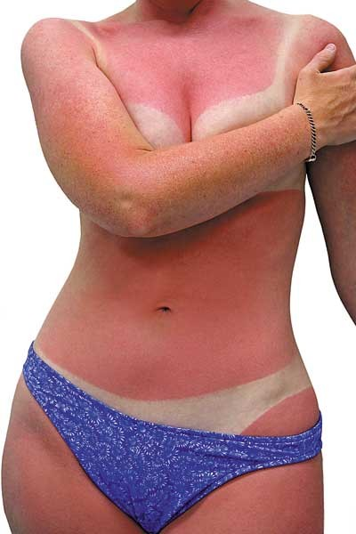
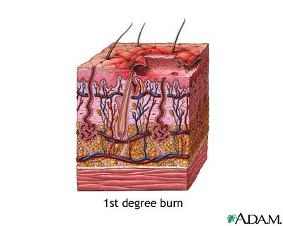
Опекотине 1. степена
„Испечен“ површински слој коже
  Црвенило
  Локално повишена температура
  Бол

Slide 38
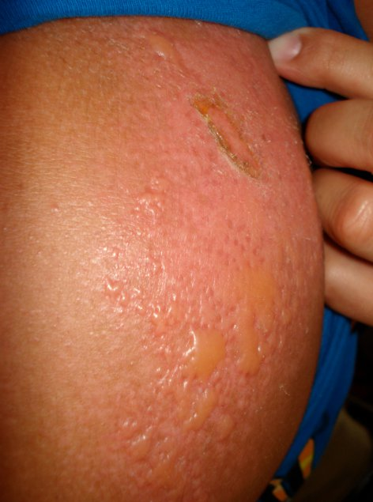
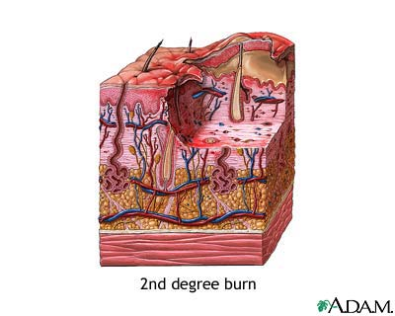
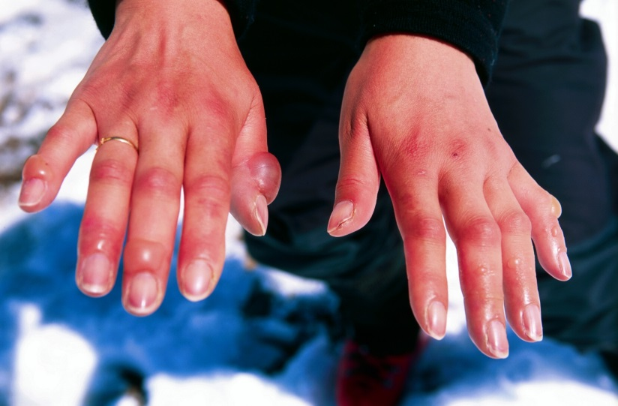
Опекотине 2. степена
Дубље оштећење коже
  Црвенило са појавом пликова
  Локално повишена температура
  Изражен бол

Slide 39
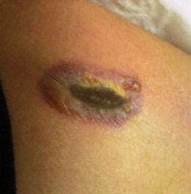
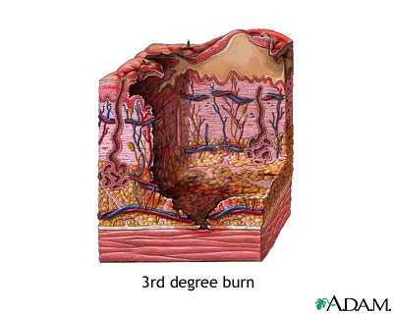
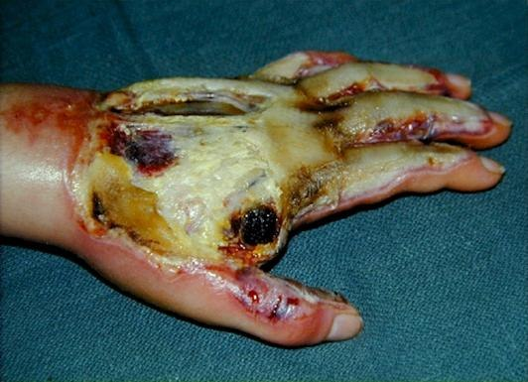
Опекотине 3. степена
Оштећена је читава дебљина коже
  Велики губитак течности (кроз оштећ. кожу)
  Нема бола
  Дубока црна рана или воштано сјајна

Slide 40
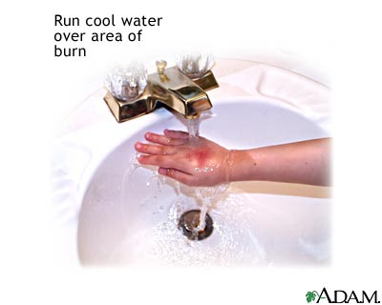
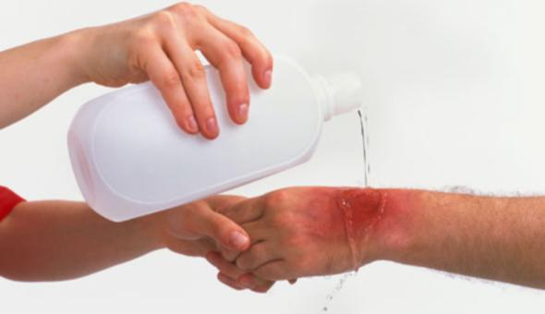
Опекотине – прва помоћ
Хладити опекотине текућом водом до смањења бола (10 минута) потом третирати као рану
Прекрити стерилном газом или кухињском фолијом

Slide 41
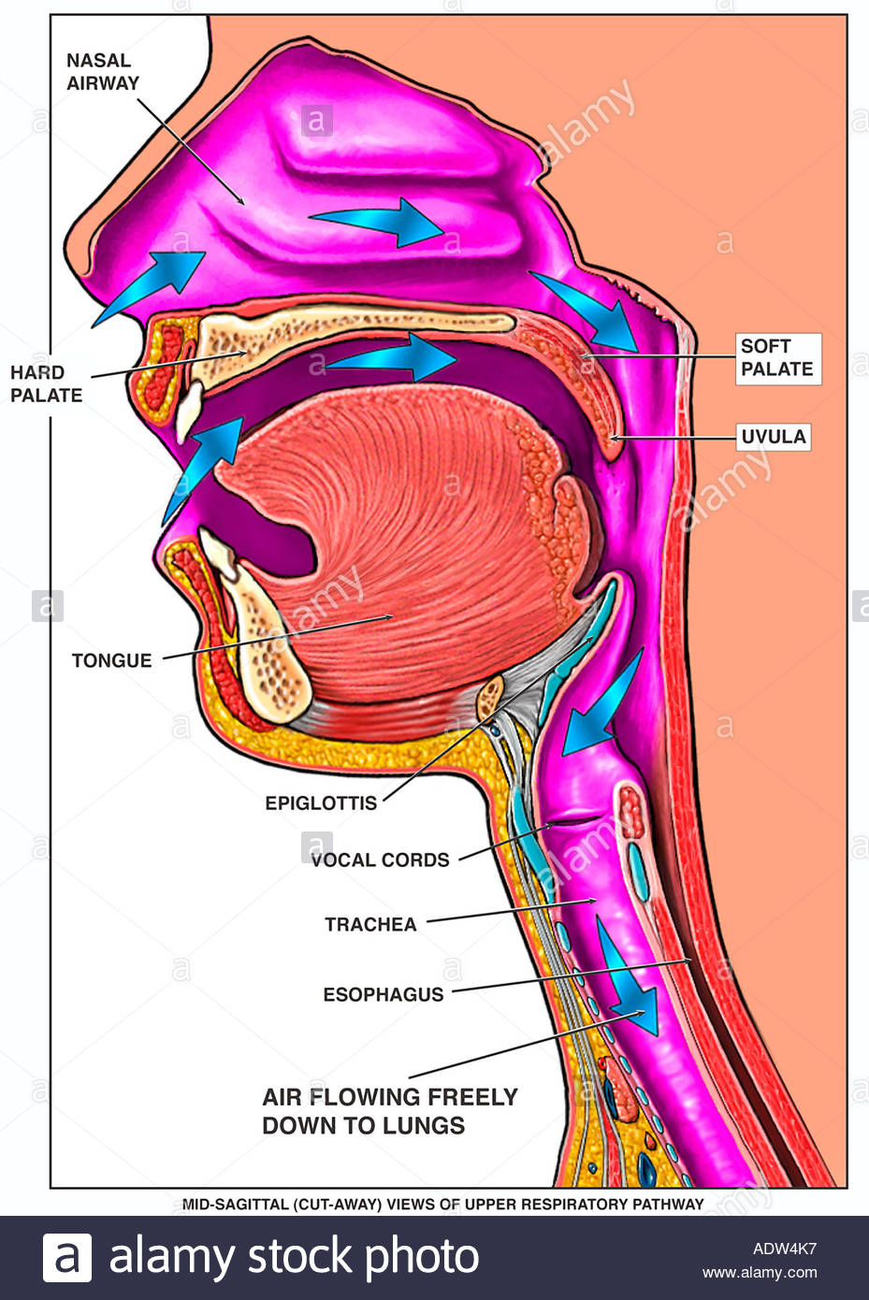

Slide 42
Страно тело у дисајним путевима
Шта је страно тело у дисајним путевима?
- Све што није ваздух!
Како организам реагује на страно тело у дисајним путевима?
- Рефлексом кашља.
Кашаљ представља природни и најефикаснији одбрамбени механизам од страног тела у дисајним путевима, и знак је да није дошло до потпуног запушења дисајног пута.
С обзиром да кашаљ омета дисање, уз кашаљ се јавља отежано дисање и црвенило главе и врата.

Slide 43
Све док особа кашље и дише она се не налази у директној животној опасности.
- Прва помоћ: Храбрите особу да кашље! (Спонтани кашаљ представља најбољи начин за уклањање страних тела из горњих дисајних путева)
- Шта не треба радити?
Немојте покушавати да јој помогнете гутљајем воде или тиме што ћете јој рећи да дише на нос (тиме се кашаљ спречава и слаби)

Slide 44
Међутим, ако кашаљ постаје слабији или уопште није присутан, а дисање отежано (уз чујно шиштање) или потпуно немогуће, ако лице постаје модро, а особа губи свест, онда је страно тело запушило дисајне путеве – дошло је до загушења.
Прва помоћ: сместа избаците страно тело из дисајних путева!

Slide 45
За избацивање страног тела примењују се две технике:
1. Ударци по леђима (и притисци на грудни кош)
2. Тзв. Хајмлихов захват
***Страно тело се може извлачити прстима само ако је приступачно и видљиво! У супротном, постоји озбиљан ризик да предмет гурнете још дубље у душник и тако погоршате стање.

Slide 46
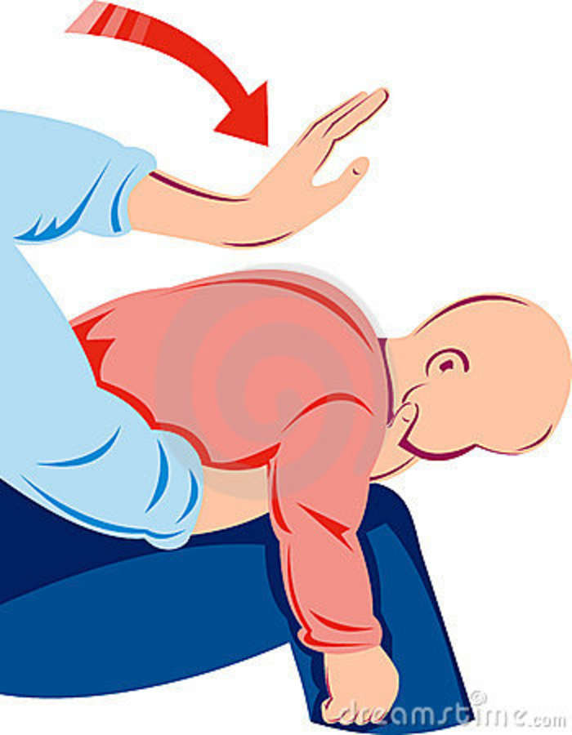
1. Ударци по леђима
Код одојчета: ставите га на подлактицу, окренуто “наглавачке” и лицем према поду, главу придржавајте шаком оне руке на којој одојче лежи. Другом руком, кореном шаке, 5 пута снажно ударите одојче у пределу између лопатица.

Slide 47
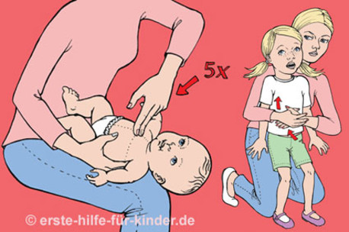
Уколико страно тело не буде избачено, окрените дете на леђа и поставите га на подлактицу. Шаком те руке придржавајте главу детета и нека положај главе буде нешто нижи од положаја тела. Пет пута узастопно притисните на грудну кост, али снажније и спорије него при масажи срца (1 притисак нека траје око 3 секунде). Ако после ових поступака страно тело постане видљиво, извуците га.

Slide 48
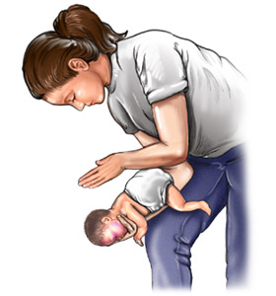
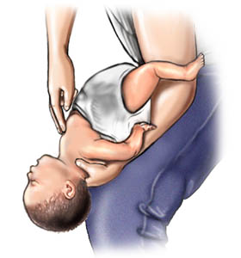
1) 2)

Slide 49
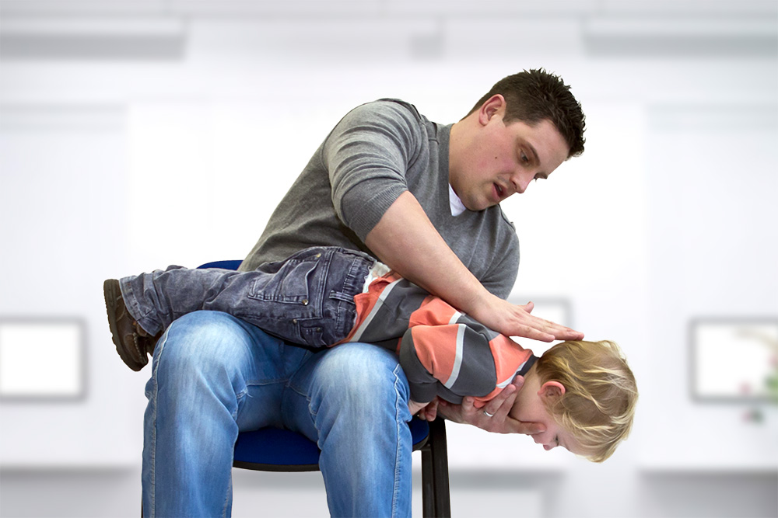
Код малог детета: овај захват изведите седећи на столици. Дете поставите на колена, лицем према поду и нека му глава буде ниже у односу на остале делове тела. Кореном шаке снажно га ударите 5 пута у предео између лопатица.

Slide 50

Код старијег детета и одрасле особе: захват изведите у стојећем ставу.
Реците јој да се закашље из све снаге.
Савијте је унапред и 5 пута снажно ударите кореном шаке између лопатица.

Slide 51
2. Хајмлихов захват
Изводи се код особа старијих од годину дана.
Ако особа стоји или седи: приђите јој с леђа и обема рукама обухватите грудни кош испод пазуха.
Једну руку, стиснуту у песницу, ставите на средину стомака, мало изнад пупка, а другом руком обухватите стиснуту песницу.
Затим, 5 пута узастопно притисните нагоре, пазећи да не притискате врх грудне кости и доњу ивицу ребара.

Slide 52

Заузмите положај који вам највише одговара – уколико је у питању дете, можете га подићи, можете клекнути иза њега или поставите дете на столицу.

Slide 53

Ако особа лежи (без свести):
Хајмлихов захват изводи се тако што се особа постави да лежи на леђима, а глава се исправи, тако да је лице окренуто нагоре. Опкорачите јој ноге, корен једне шаке ставите на средину њеног стомака (изнад пупка, ниже од врха грудне кости), другу шаку ставите преко прве и 5 пута узастопно притисните нагоре.

Slide 54
Уколико применом ових техника избаците страно тело а особа је без свести и не дише, започните реанимацију.
Минут-два после почетка оживљавања позовите хитну помоћ !
*** Сви ови поступци су приказани практично у видео клипу - Како помоћи особи која се гуши https://www.youtube.com/watch?v=QtqLAS5rgGQ (првих 7 мин)

Slide 55


ПОВРЕДЕ КОСТИЈУ И ЗГЛОБОВА

Slide 56
ПОВРЕДЕ ЗГЛОБОВА
Угануће зглоба:
Настаје када услед дејства силе (савијања или увртања) долази до прекомерног померања зглоба (изван физиолошких граница), те следственог истезања или кидања меких зглобних елемената. Али зглобни окрајци се након деловања силе враћају у првобитан положај.
Карактеришу га ОТОК, БОЛ, ДЕЛИМИЧАН ГУБИТАК ФУНКЦИЈЕ ЗГЛОБА!
Повређени је након повреде могао да стане на повређену ногу и није приметан деформитет зглоба.
Пример, угануће скочног зглоба: https://www.youtube.com/watch?v=JAb2nqxeP8Q

Slide 57
ПОВРЕДЕ ЗГЛОБОВА
2. Ишчашење зглоба:
Настаје када дејство силе доведе до измештања зглобних окрајака изван физиолошког положаја, уз јаче оштећење меког ткива.
Карактерише га: ОТОК, БОЛ И ГУБИТАК ФУНКЦИЈЕ ЗГЛОБА, ИЗРАЖЕН ДЕФОРМИТЕТ.
Повређени није у стању да користи повређени зглоб! Приметан је знатан деформитет повређеног зглоба.
Пример, ишчашење зглоба рамена: https://www.youtube.com/watch?v=2ApBar-qtIg (прва 2 минута клипа)

Slide 58



Прва помоћ код повреде зглобова
„RICE“
  Rest (мировање)
  Ice (хладан облог)
  Compression (бандажа - завој)
  Elevation (подизање екстремитета)
*** ТЕЖИ СЛУЧАЈЕВИ (пре свега ишчашења) ЗАХТЕВАЈУ ИМОБИЛИЗАЦУЈУ И ТРАНСПОРТ У ЗДРАВСТВЕНУ УСТАНОВУ!

Slide 59

ПОВРЕДЕ КОСТИЈУ

Slide 60

Преломи костију
Прелом је прекид континуитета коштаног ткива настао дејствома неке спољашње силе или услед повећане ломљивости дејством неког патолошког процеса, попут тумора, остеопорозе...

Slide 61

Преломи костију
ПОДЕЛА
ОТВОРЕН
(постоји рана на кожи изнад прелома –опасност од инфекције и крварења)
ЗАТВОРЕН
(кожа изнад прелома неоштећена)

Slide 62
Знаци прелома
ЈАК БОЛ приликом и након повреде (поготово на додир)
ПОРЕМЕЋАЈ ФУНКЦИЈЕ повређеног дела тела
УТРНУТОСТ дела тела испод повреде
НЕПРИРОДАН ИЗГЛЕД повређеног дела тела (оток, деформитет...)
АКО ПОСТОЈИ СУМЊА НА ПРЕЛОМ КОСТИ, ПОСТУПАЈ КАО ДА ЈЕСТЕ ПРЕЛОМ!!!

Slide 63
Поступак код прелома
Сломљена кост мора се имобилисати пре преношења или превоза повређеног.
Ако је хитна медицинска помоћ доступна, најбоље је имобилизацију и транспорт препустити стручним особама.
Повређени мора мировати до доласка помоћи!

Slide 64

5 | Пружите мере додатне прве помоћи до доласка здравствене службе
Збрините особу, а не само повреду
Умирите особу
Удобност, заштита од временских услова

